Slide 1
Évolution et équilibre chimique
AGREGATION 2019

Slide 2
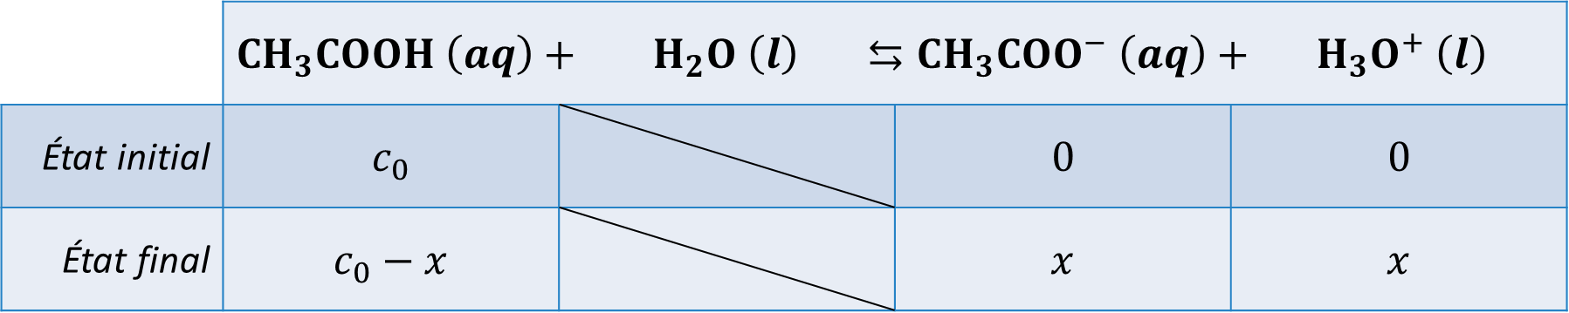


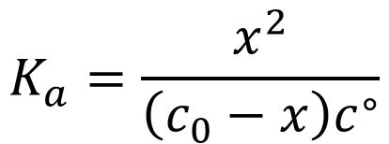
Mesure du $pK_{a}$ de l’acide acétique
 | $$CH_{3}COOH \left(aq\right)+ H_{2}O \left(l\right) ⇆{CH_{3}COO}^{−} \left(aq\right)+ H_{3}O^{+} \left(l\right)$$
État initial | $$c_{0}$$ |  | $$0$$ | $$0$$
État final | $$c_{0}−x$$ |  | $$x$$ | $$x$$
$$K_{a}=\frac{x^{2}}{\left(c_{0}−x\right)c^{∘}}$$
$$x={10}^{−pH}$$

Slide 3
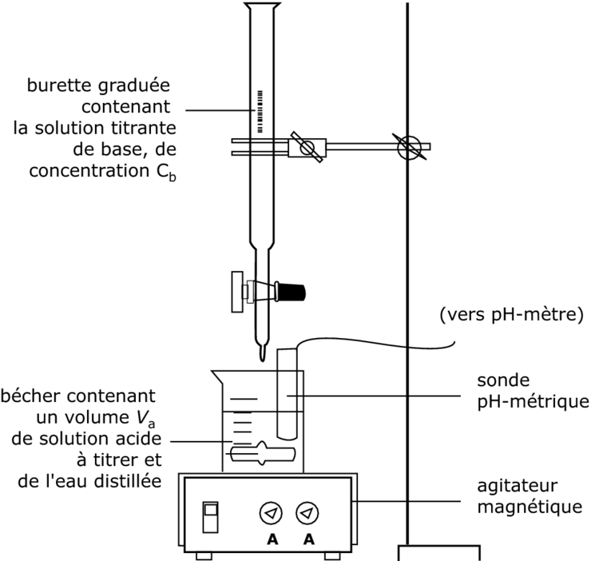




Produit de solubilité de l’acide benzoïque
$$HO^{−} \left(aq\right)$$
Concentration $c_{b}$
Prélèvement de $V=20 mL$ de surnageant
$$PhCOOH \left(aq\right)$$
$$V=20 mL$$
$$c=s=K_{s}c^{∘}$$
Bain thermostaté à $T$

Slide 4

Variation avec la pression
$$N_{2}O_{4}\left(g\right)=2 NO_{2}(g)$$
Compression
Équilibre

